Slide 1
Текущий статус внедрения стандарта КырКЗ (KyrRC) на основе шаблона CRIRSCO в горно-геологической отрасли Кыргызской Республики
Кожогулов Бакыт Камчыбекович
ОЮЛ «Кыргызская Горная Ассоциация»
Рогальский Аркадий Валерьевич
«Кыргызское Общество Экспертов Недр»
г. Красноярск, 20 мая 2021 года

Slide 2
Кыргызская Горная Ассоциация
Кыргызская Горная Ассоциация - самоуправляемая, независимая общественная организация, не связанная с политическими партиями и движениями. Она объединяет своих членов на добровольных началах и открыта для членства всем, кто имеет деловые интересы в Кыргызстане в сфере недропользования. Финансируется за счет членских взносов и спонсорской помощи.
Ассоциацией разработана Стратегия развития горнодобывающей отрасли, основанной на численных эконометрических методах оценки состояния и прогнозов развития горнодобывающих отраслей
В основу положен принцип реализации возможностей взамен принципа преодоления проблем
Ограничение методов принуждения и санкций и включение стимулирования и поощрения
Цели стратегии достижение устойчивого развития горнодобывающей отрасли с максимальным использованием минерально-сырьевого потенциала, включая:
увеличение дохода от горного сектора;
создание благоприятного инвестиционного климата;
повышение благосостояния населения и сокращение внутренней и внешней миграции;
снижение экологического воздействия на окружающую среду.
Для развития потенциала горной отрасли Кыргызской Республики предпринимаются следующие шаги:
- публичность проводимых процедур по лицензионной активности;
- внедрение международных стандартов отчетности CRIRSCO;
- снижение конфликтности на местах.

Slide 3
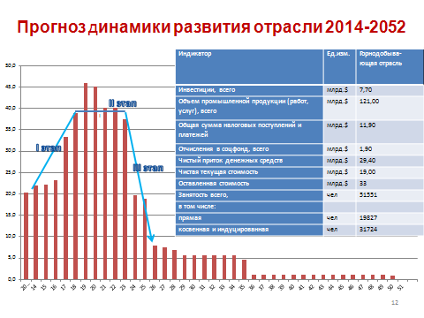
Стратегия развития горнодобывающей промышленности
Source: Исследование Кыргызской Горной Ассоциации по заказу Министерство экономики КР (2014 г.).

Slide 4
Преимущества внедрения CRIRSCO
 |  | Сроки реализации (месяцы) | Рост стоимости месторождения
1 | Начальная цена месторождения |  | Х
2 | «Концепция/стратегия» развития (definition) | 1-2 | Х+50%
3 | Предпроектное исследование (Scoping study) | 2-3 | Х×2
4 | Утверждение запасов С₁ по ГКЗ | 13-21 | Х×3
5 | Утверждение запасов по международным стандартам JORC или N1 43-101 | 3-4 | Х×5
6 | Предварительное ТЭО | 6-12 | Х×10
7 | «Верификация/подтверждающее (validation) бурение» | 12-24 | Х×15
8 | ТЭО инвестиций (prefeasibility study) | 6-12 | Х×20
9 | Банковское ТЭО (Bankable feasibility study) | 12-18 | Х×50
10 | «ТЭО проекта строительства» | 10-15 | Х×100
Source: М.И.Лесков, НБЛ «Золото»
Notes:
Расчеты «НБЛЗолото» (Михаил Иванович Лесков) показывают потери от сохранения классификации ГКЗ

Slide 5
Преимущества внедрения международных стандартов
JORC | ГКЗ
Достоверность оценки тоннажа и содержаний
В разы выше | Неприемлемая для бирж
Длительность проведения оценки
На порядок быстрее | Не менее года
Стоимость оценки
На порядок дешевле | Дорого
Куда идет результат
Для принятия решений, получения инвестиций и планирования | В корзину
Ответственность за результат оценки
«Ответственная» оценка под руководством КЛ | «Безответственная» оценка коллегиальным органом
Бюджетная эффективность
Ликвидация искусственных барьеров → приток капитала | Миллиардные потери ежегодно
Source: И.В. Эпштейн, «Полиметалл»

Slide 6
Месторождения, запасы которых после подсчета запасов по стандартам семейства CRIRSCO, успешно привлекли финансирование на международных биржах
 | Месторождение | Кодекс | Биржа
1 | Талдыбулак Таласский Au | JORC, SAMREC | ASX
2 | Андаш Au | JORC | ASX
3 | Акташ Au | JORC | ASX
4 | Жамгыр Au | PERC | LME
5 | Бозымчак Cu | PERC | LME
6 | Чаарат Cu | PERC | LME
7 | Кутессай II Rare earth | JORC, CIM NI-43-101 | TSE
8 | Кумтор Au | CIM NI-43-101 | TSE
9 | Шамбесай Au | JORC | ASX
10 | Джеруй Au | SME, PERC | LME
11 | Куранджайляу Au | JORC | ASX
12 | Долпран Au | JORC | ASX
13 | Туюк-Каргаша Coal | JORC | ASX
Source: Кыргызская Горная Ассоциация

Slide 7
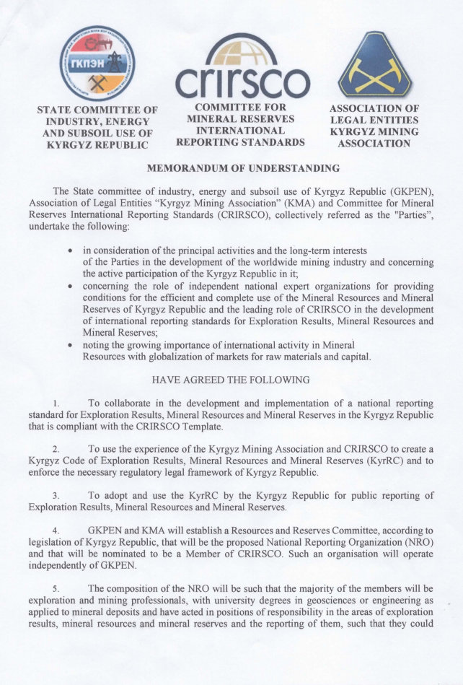
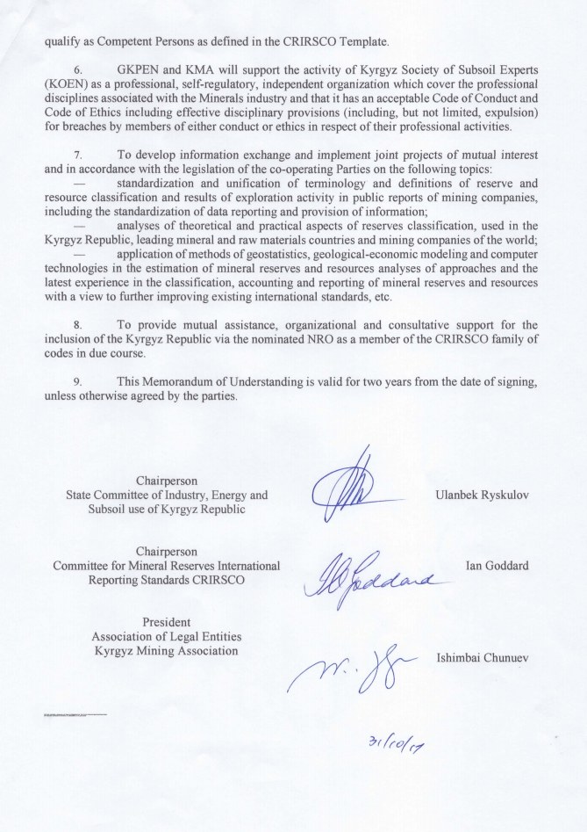
Трехсторонний меморандум CRIRSCO, ГКПЭН КР и КГА

Slide 8
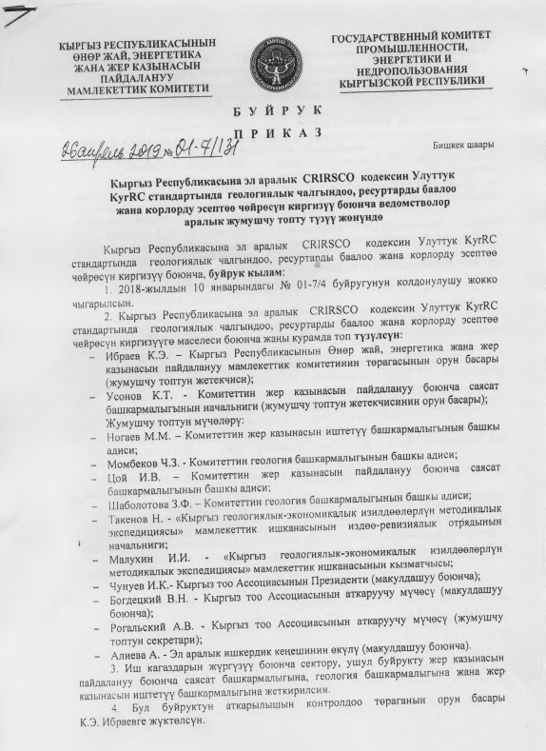
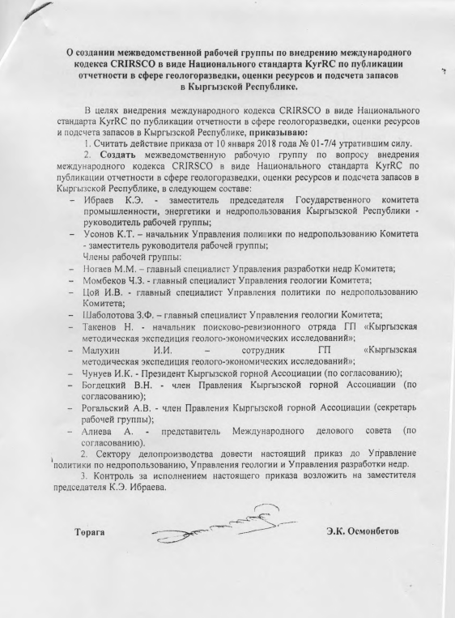
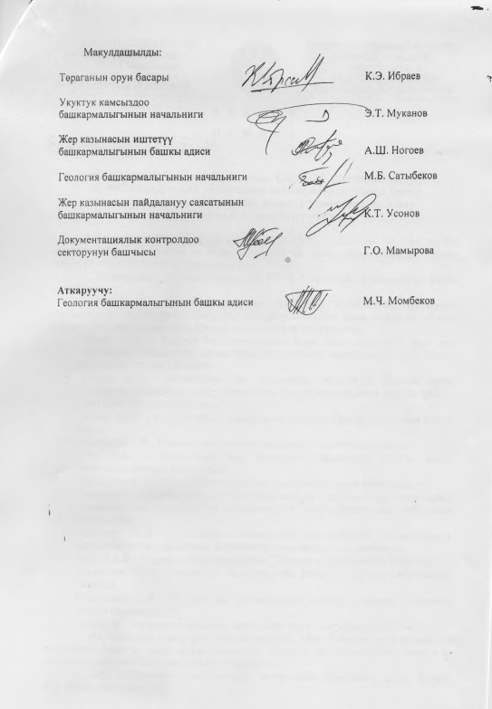
Межведомственная рабочая группа по внедрению международных стандартов отчетности CRIRSCO по публикации отчетов о результатах геологоразведки, оценки ресурсов и подсчету запасов полезных ископаемых в Кыргызской Республике в виде
Стандарта KyrRC

Slide 9
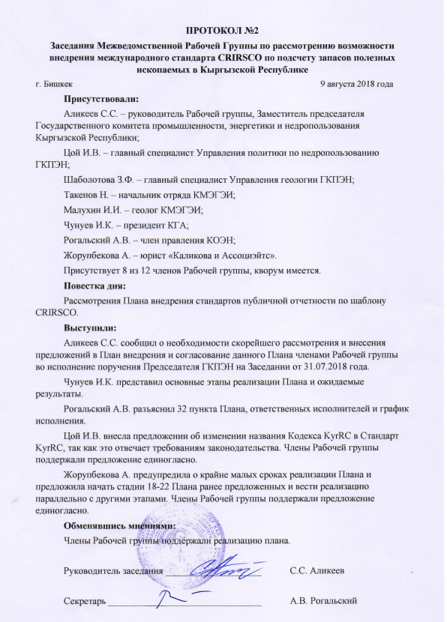
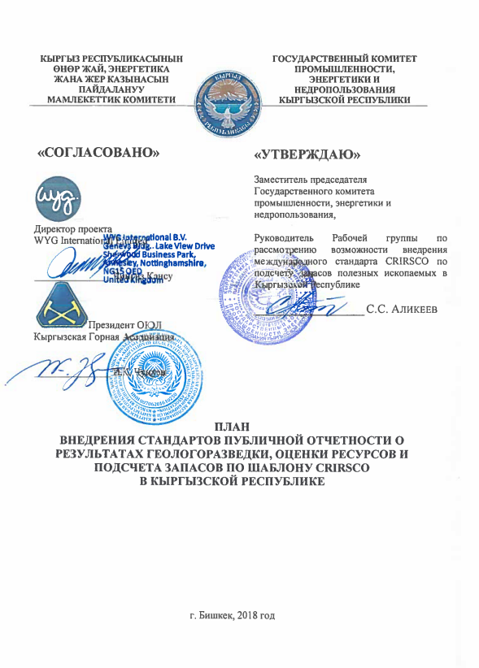
На Заседании №2 Рабочей группы одобрен План внедрения Стандарта KyrRC

Slide 10
Реализуемые действия

Slide 11
Сроки реализации плана

Slide 12
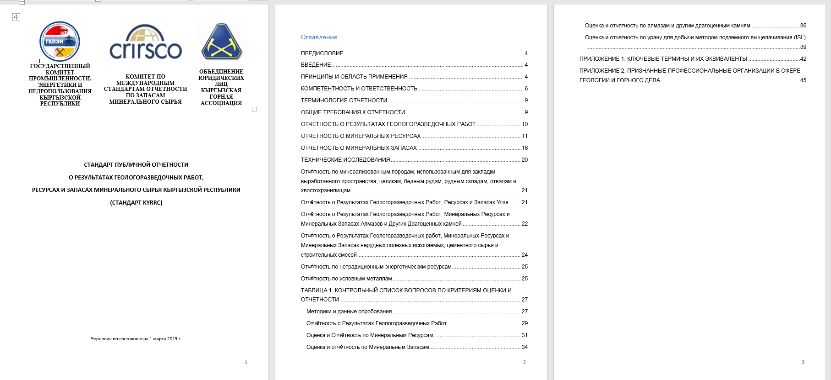
Проект Стандарта KyrRC, согласованный консультантами Совета CRIRSCO

Slide 13
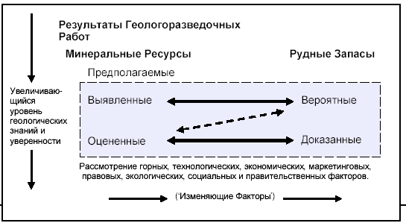
Гармонизация стандартов CRIRSCO и Классификации ГКЗ КР

Slide 15
СПАСИБО ЗА ВНИМАНИЕ!
Web: www.kyrminas.kg
Address: 720739, Кыргызская Республика, г. Бишкек, пр. Эркиндик, д.2, каб.236
Phone: + 996 312 30 04 78, +996 555 58 68 82

